Slide 1
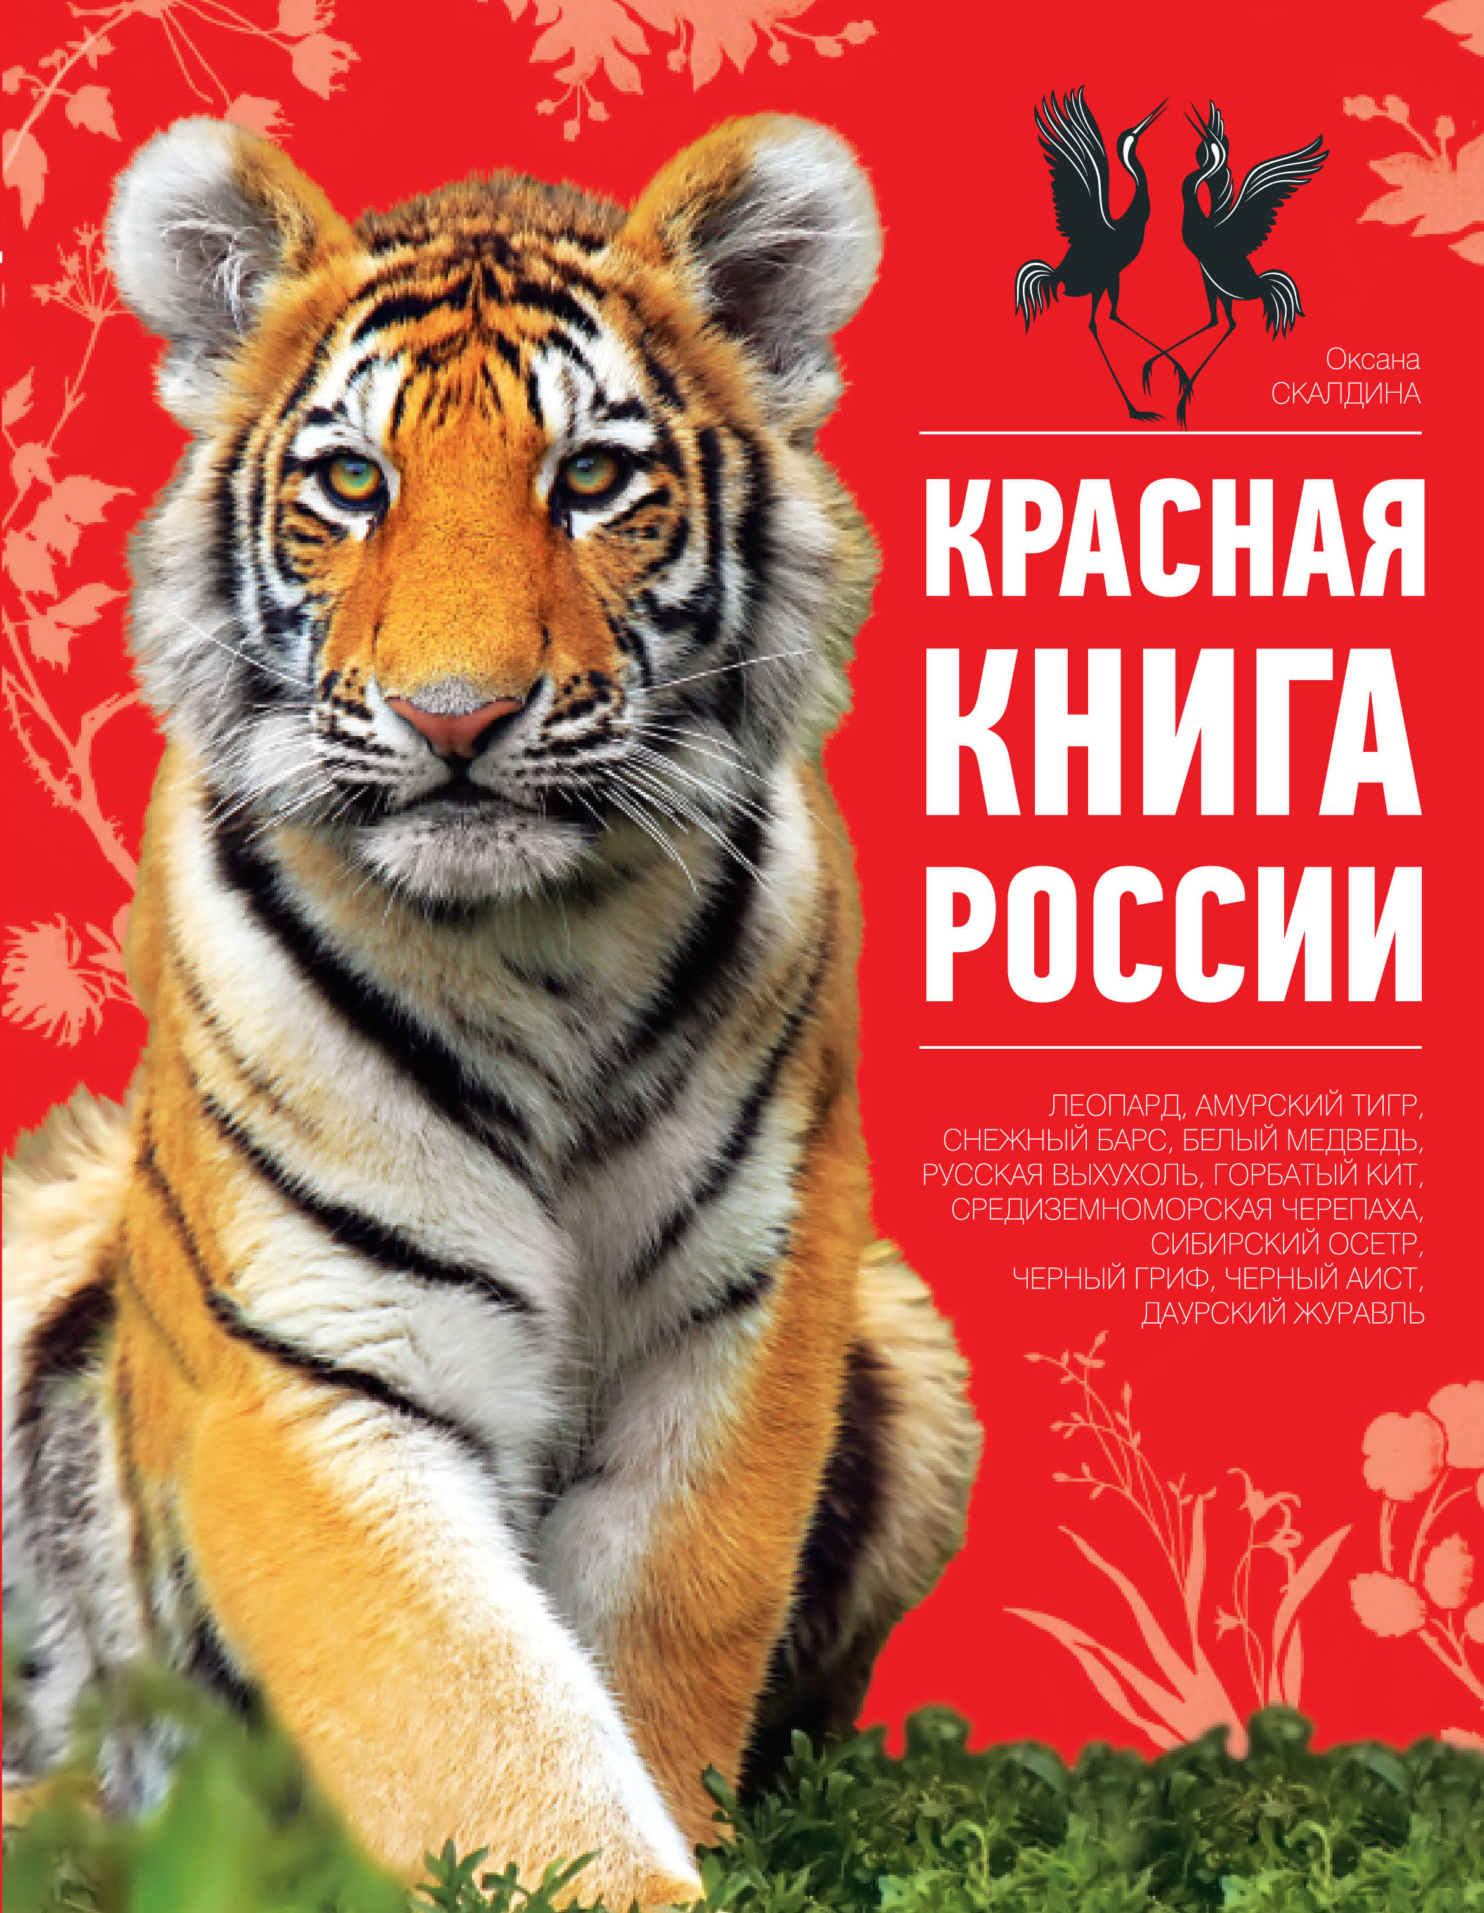
«По страницам Красной книги»

Slide 2
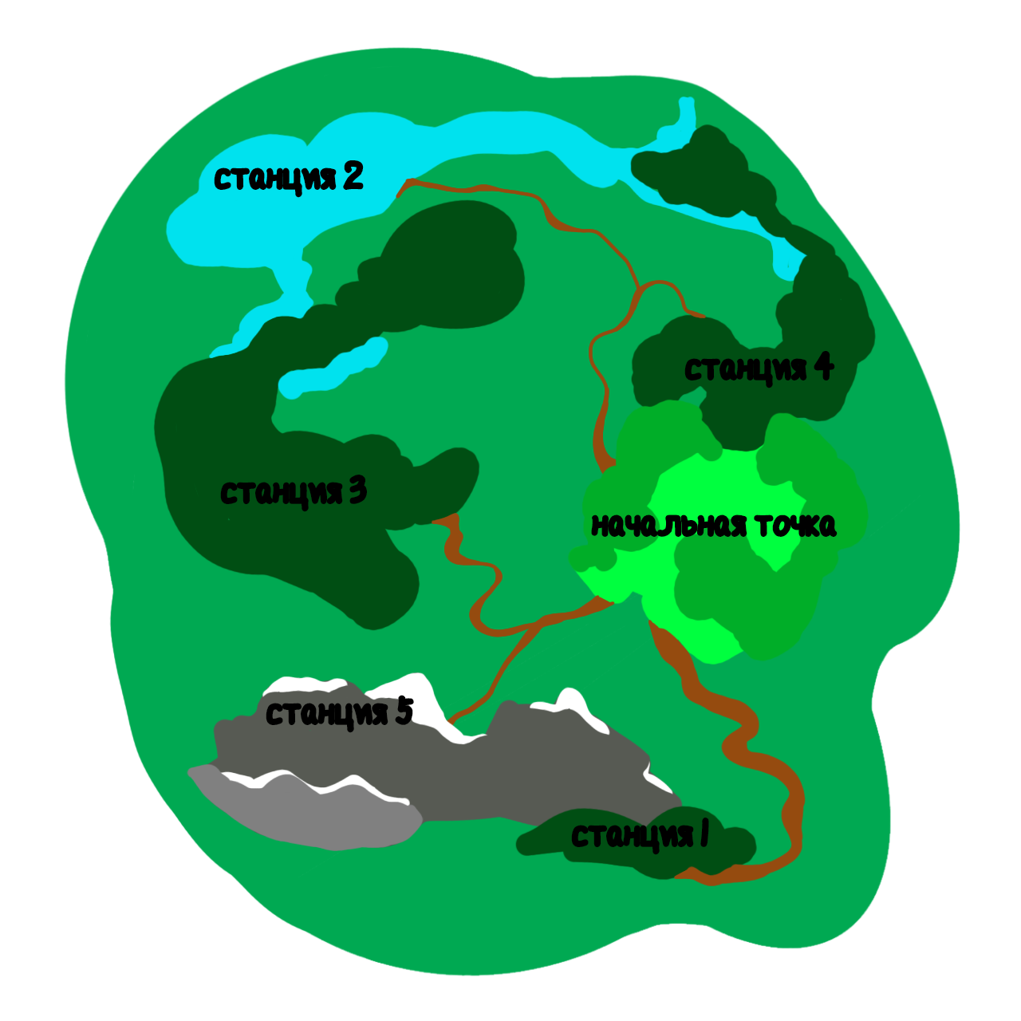
Маршрут Карта маршрута
Станция 1 -«Угадай-ка»
Станция 2 - «Береги природу»
Станция 3 - «Тень – День»
Станция 4 - «Кто что ест. Где живет»
Станция 5 - «Разделяй-ка»

Slide 3
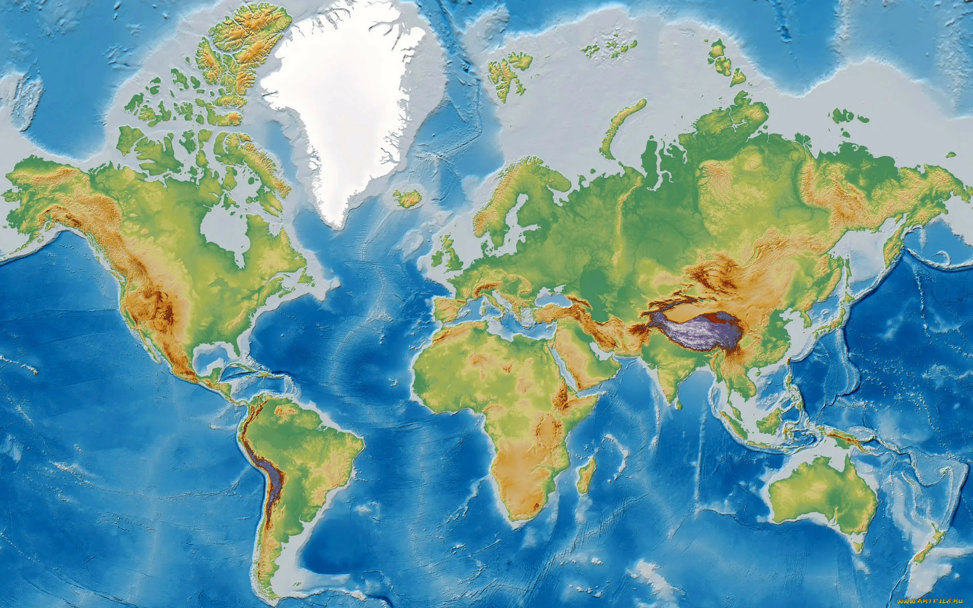
«Чешский рай»
(Чехия)
Природный парк «Горбея»
(Испания)
«Саяно-Шушенский заповедник»
(Россия)
Заповедник
СИАН-КААН
_(Мексика)
Заповедник «Масаи Мара»
(Кения)

Slide 4
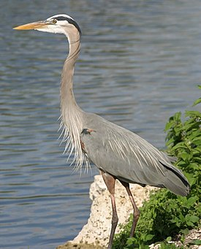
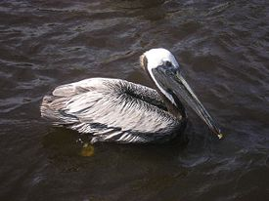
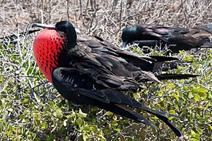
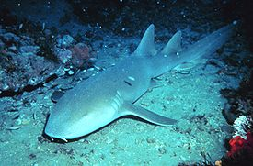
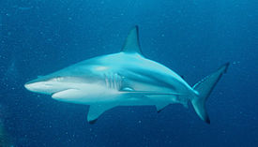
Сиан Каан
Американский бурый пеликан
Великолепный фрегат
Большая голубая цапля
Усатая акула нянька
Чернопёрая акула

Slide 5
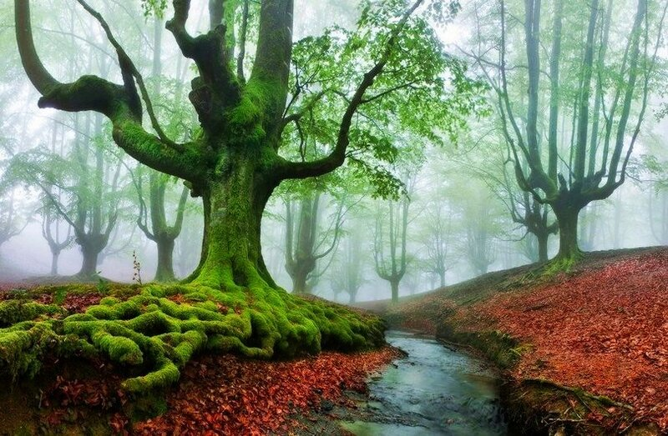
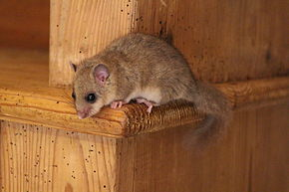
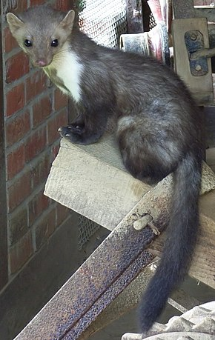
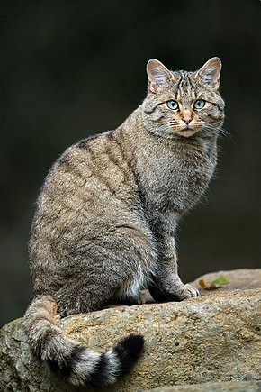
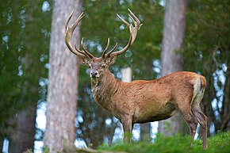
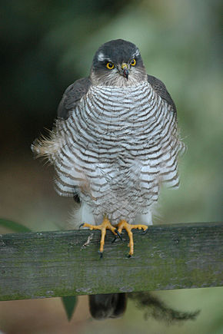
«Горбея» природный парк
Серый соня
Красный олень
Дикая кошка
Ястреб
Куница

Slide 6
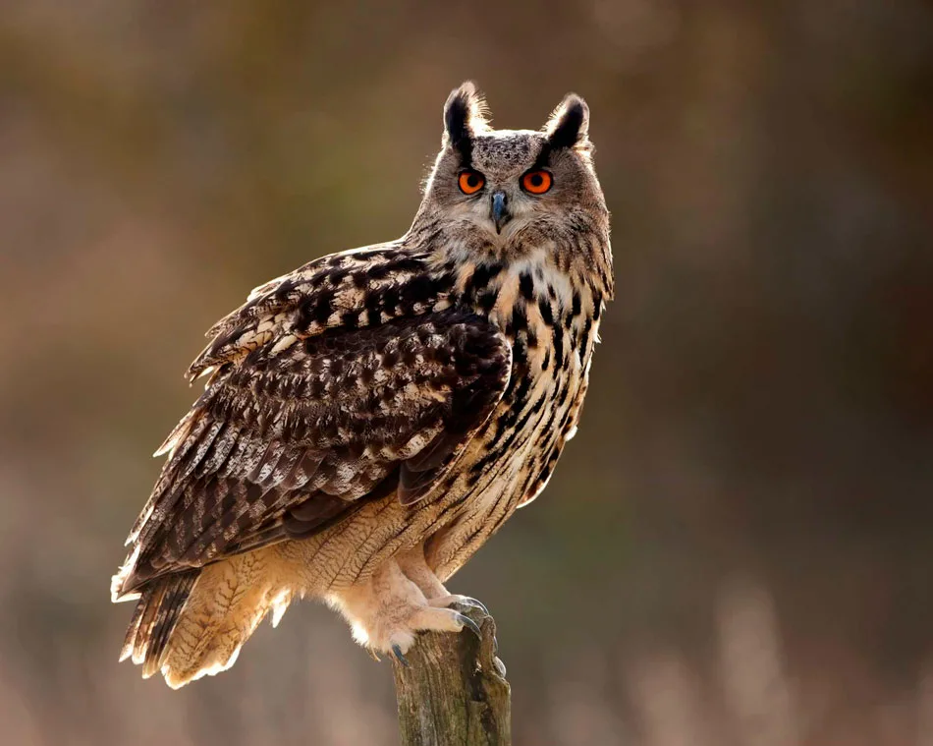
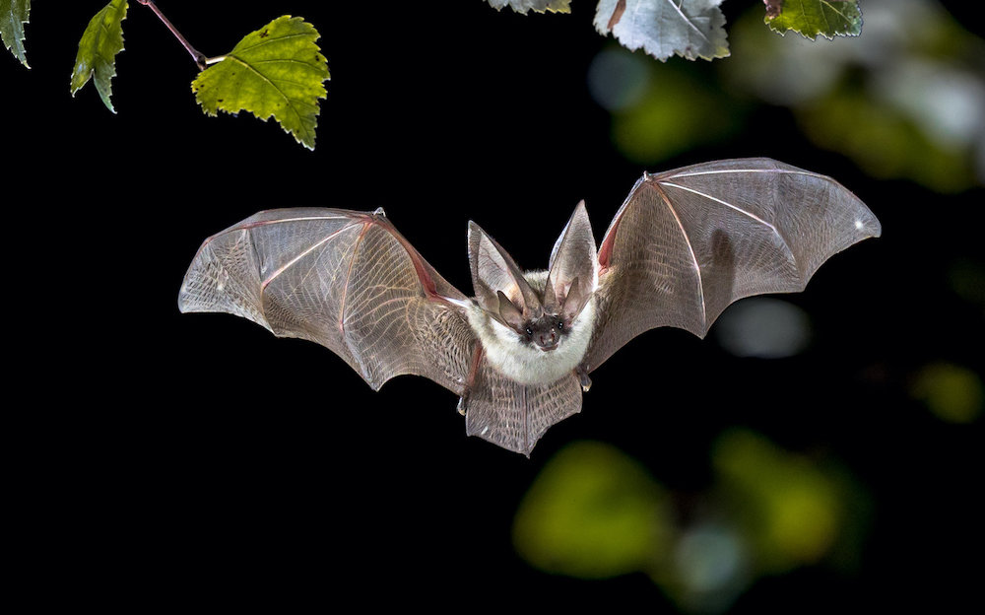
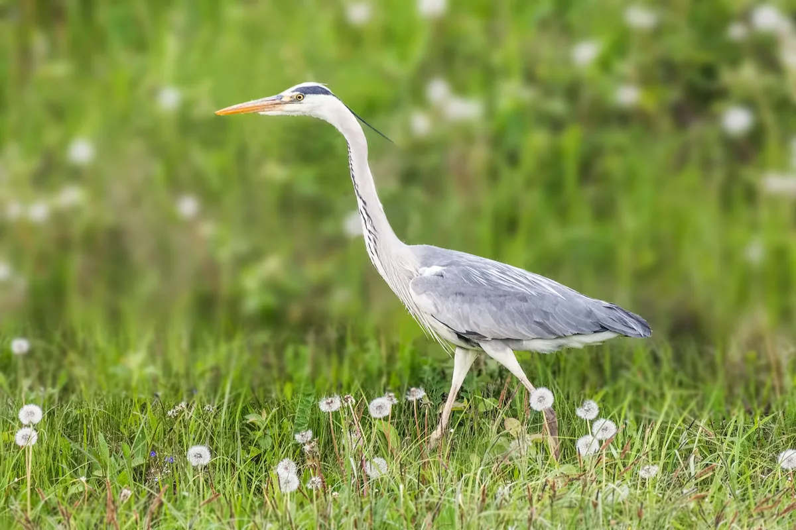
«Чешский рай»
Летучая мышь
Филин
Косуля
Цапля серая

Slide 7
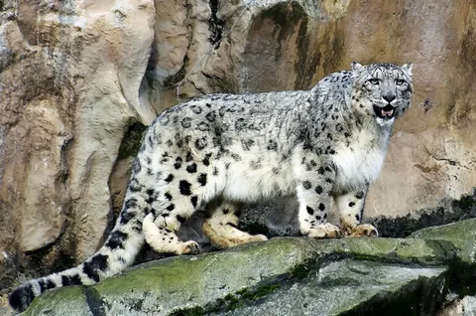
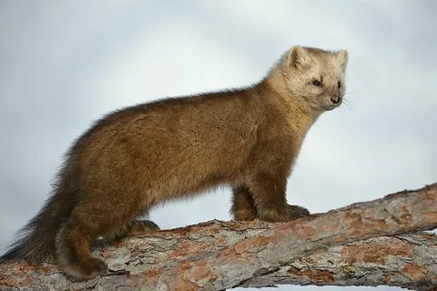
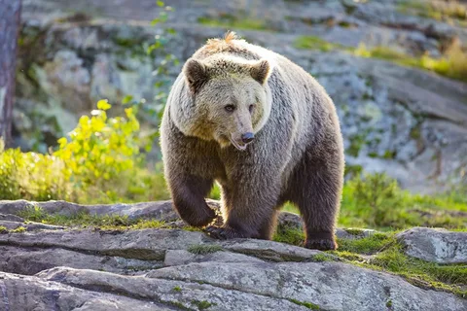
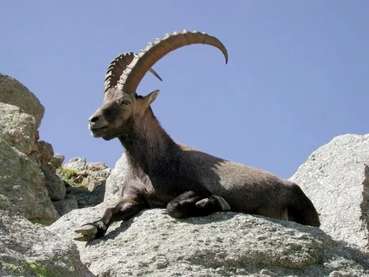
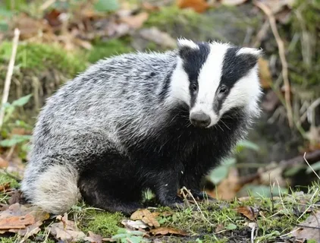
«Саяно-Шушенский заповедник»
Снежный барс
Соболь
Бурый медведь
Козерог
Барсук

Slide 8
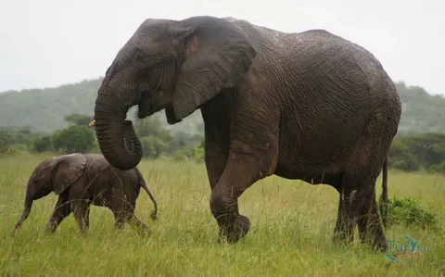
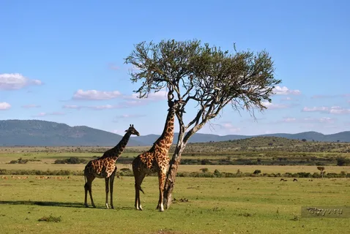
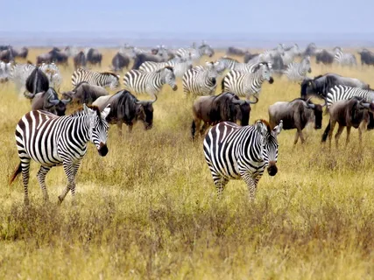
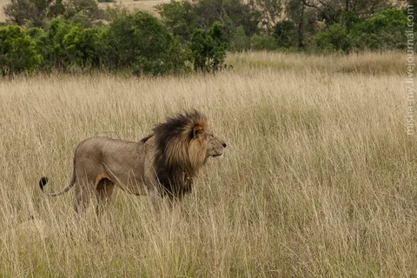
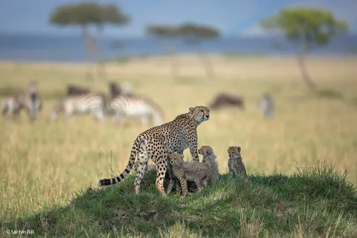
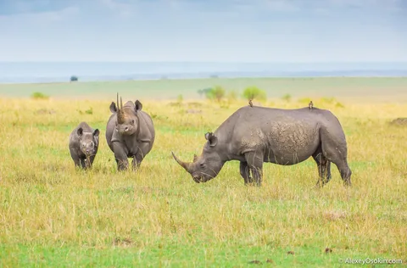
«Масаи Мара»
Жираф
Слон африканский
Зебра
Лев
Гепард
Носорог

Slide 9
Спасибо за внимание.

